Slide 1
Metodología RUP
(Proceso Unificado Racional)

Slide 2
DEFINICIÓN

Slide 3
* Proceso de desarrollo de software * IBM * Uso de UML * Metodología estándar * Sistemas orientados a objetos

Slide 4
El RUP no es un sistema con pasos firmemente establecidos, sino un conjunto de metodologías adaptables al contexto y necesidades de cada organización.

Slide 5
* Proceso unificado * Especificación más detallada * Software * Rational Method Composer (RMC) * Personalización de acuerdo con las necesidades

Slide 7
Principios de desarrollo

Slide 8
* Adaptar el proceso * Equilibrar prioridades * Demostrar valor iterativamente * Colaboración entre equipos * Enfocarse en la calidad * Elevar el nivel de abstracción

Slide 9
CICLO DE VIDA

Slide 10
El ciclo de vida RUP es una implementación del desarrollo en espiral. RUP divide el proceso en cuatro fases

Slide 11
* Inicio * Elaboración * Contrucción * Transición

Slide 12
CARACTERÍSTICAS

Slide 13
* Desarrollo iterativo * Administración de requisitos * Control de cambios * Modelado visual del software * Verificación de la calidad del software

Slide 14
Se caracteriza por ser iterativo e incremental, estar centrado en la arquitectura y guiado por los casos de uso. Incluye artefactos (modelo de casos de uso, el código fuente, etc.) y roles.

Slide 15
Resumen y comentarios

Slide 16
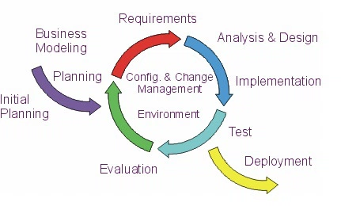

Slide 17
La metodología RUP es como un sistema de gestión de proyectos (cronogramas, roles, etc.) muy parecido a Microsoft Project.

Slide 18
